Slide 1
Оптимизация рабочего пространства методиста
Муниципальное бюджетное учреждение дополнительного образования
«Детско-юношеская спортивная школа № 3»
Новокузнецк, 2023

Slide 2
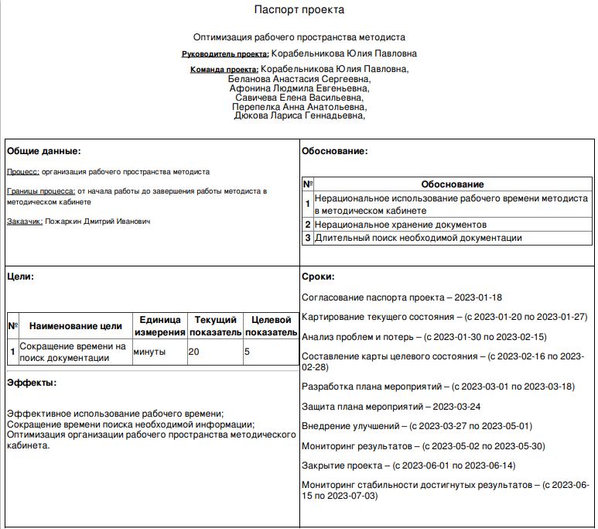
Паспорт лин-проекта

Slide 3
Команда проекта
Корабельникова Юлия Павловна- заведующий отделом;
Беланова Анастасия Сергеевна- методист;
Афонина Людмила Евгеньевна- методист:
Савичева Елена Васильевна- педагог-организатор;
Перепелка Анна Анатольевна- педагог-организатор;
Дюкова Лариса Геннадьевна- педагог-организатор.

Slide 4
Картирование текущего состояния
Выявленная проблема
Этап 1. Методист Поиск необходимой методической документации 10 мин.
Этап 2. Методист Перекладывание документации с одного места на другое в процессе поиска 5 мин.
Этап 3. Методист Уборка методической документации на свои места 5мин.
Общее время=20мин.
1
Несистематизированное хранение материалов в кабинете методиста
1
Отсутствие визуализации
2
2
3
Лишние перемещения по кабинету
3

Slide 5
Пирамида проблем
Региональный уровень НЕ ВЫЯВЛЕНО
1
Муниципальный уровень НЕ ВЫЯВЛЕНО
2
Уровень МБУ ДО ДЮСШ № 3 ВЫЯВЛЕНО (СЛЕДУЮЩИЙ СЛАЙД)
3

Slide 6
Пирамида проблем
Проблемы на уровне учреждения МБУ ДО ДЮСШ № 3
Длительный поиск нужных методических материалов
Дополнительные затраты времени при уборке документации на свои места
Нерациональная расстановка документов по полкам
Утеря методического материала или документа

Slide 7
Карта целевого состояния процесса
Этап 1. Методист Поиск необходимой методической документации 2 мин.
Этап 2. Методист Перекладывание документации с одного места на другое в процессе поиска 2 мин.
Этап 3. Методист Уборка методической документации на свои места 1 мин.
Общее время=5мин.

Slide 8
План мероприятий по устранению проблем
Проблема | Решение
Длительный поиск нужных методических материалов | Сортировка и систематизация документов
Нерациональная расстановка документов по полкам | Визуализация мест хранения материалов Приобретение папок для хранения документов
Утеря методического материала или документа | Стандартизация размещения методических материалов и отчётной документации
Дополнительные затраты времени при уборке документов на свои места | Использование средств визуального контроля

Slide 9
Достигнутые результаты
Наименование цели (ед.изм) | Текущий показатель | Целевой показатель
Сокращение времени на поиск документации | 20 минут | 5 минут

Slide 10
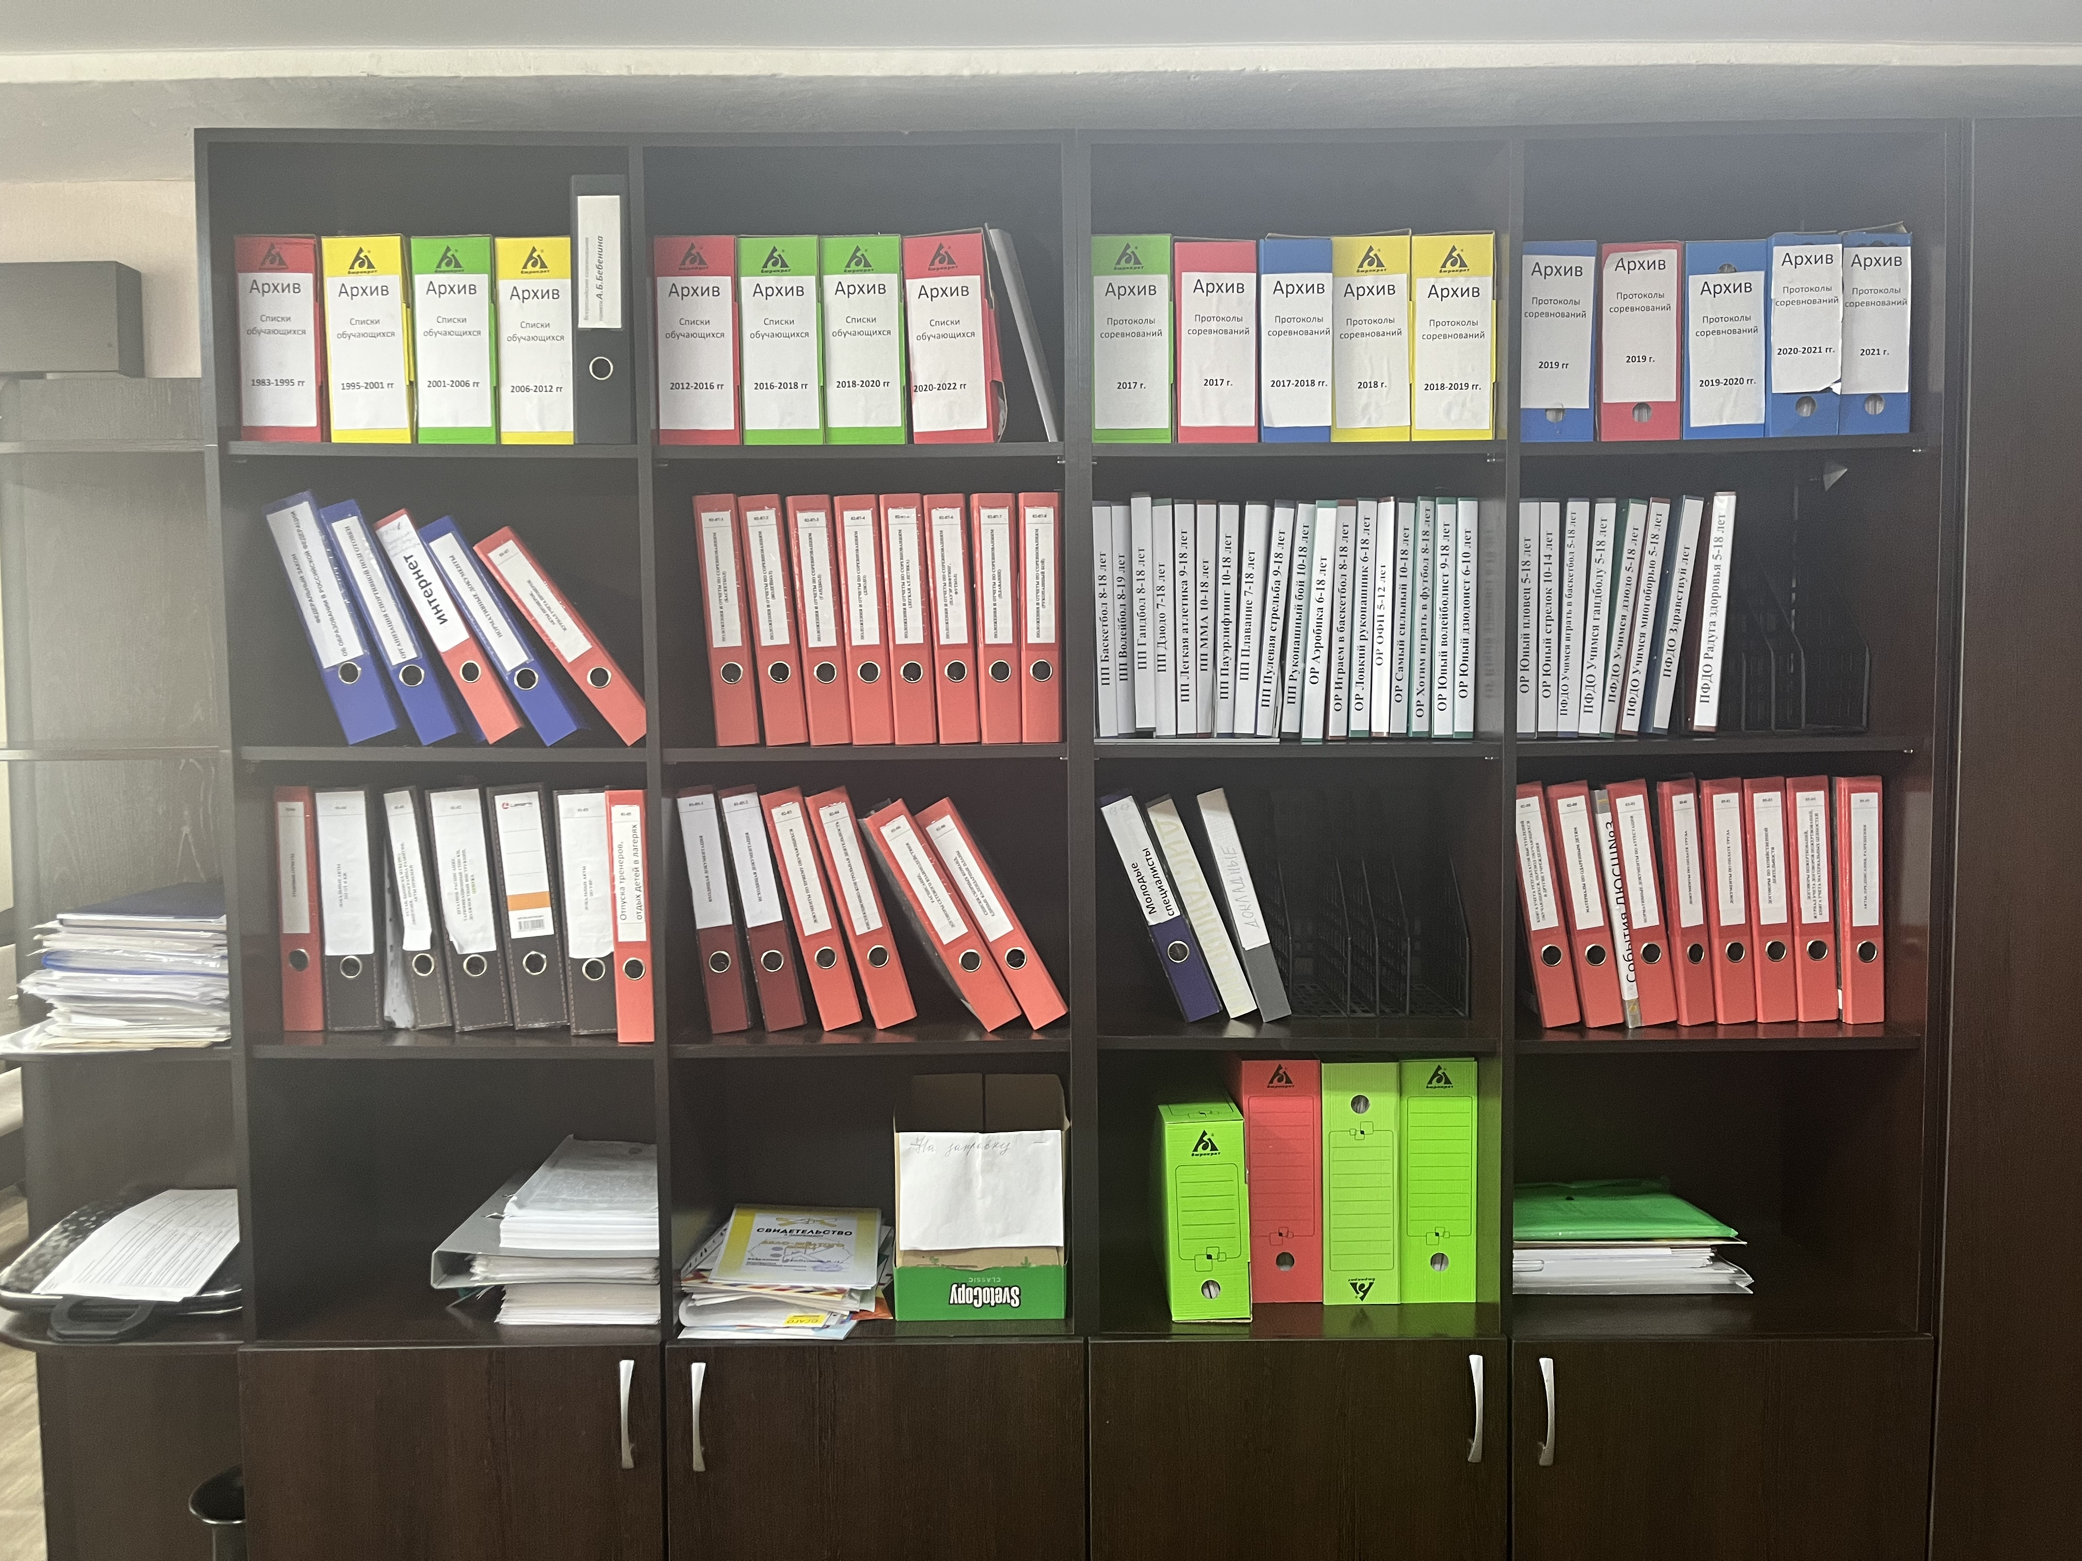
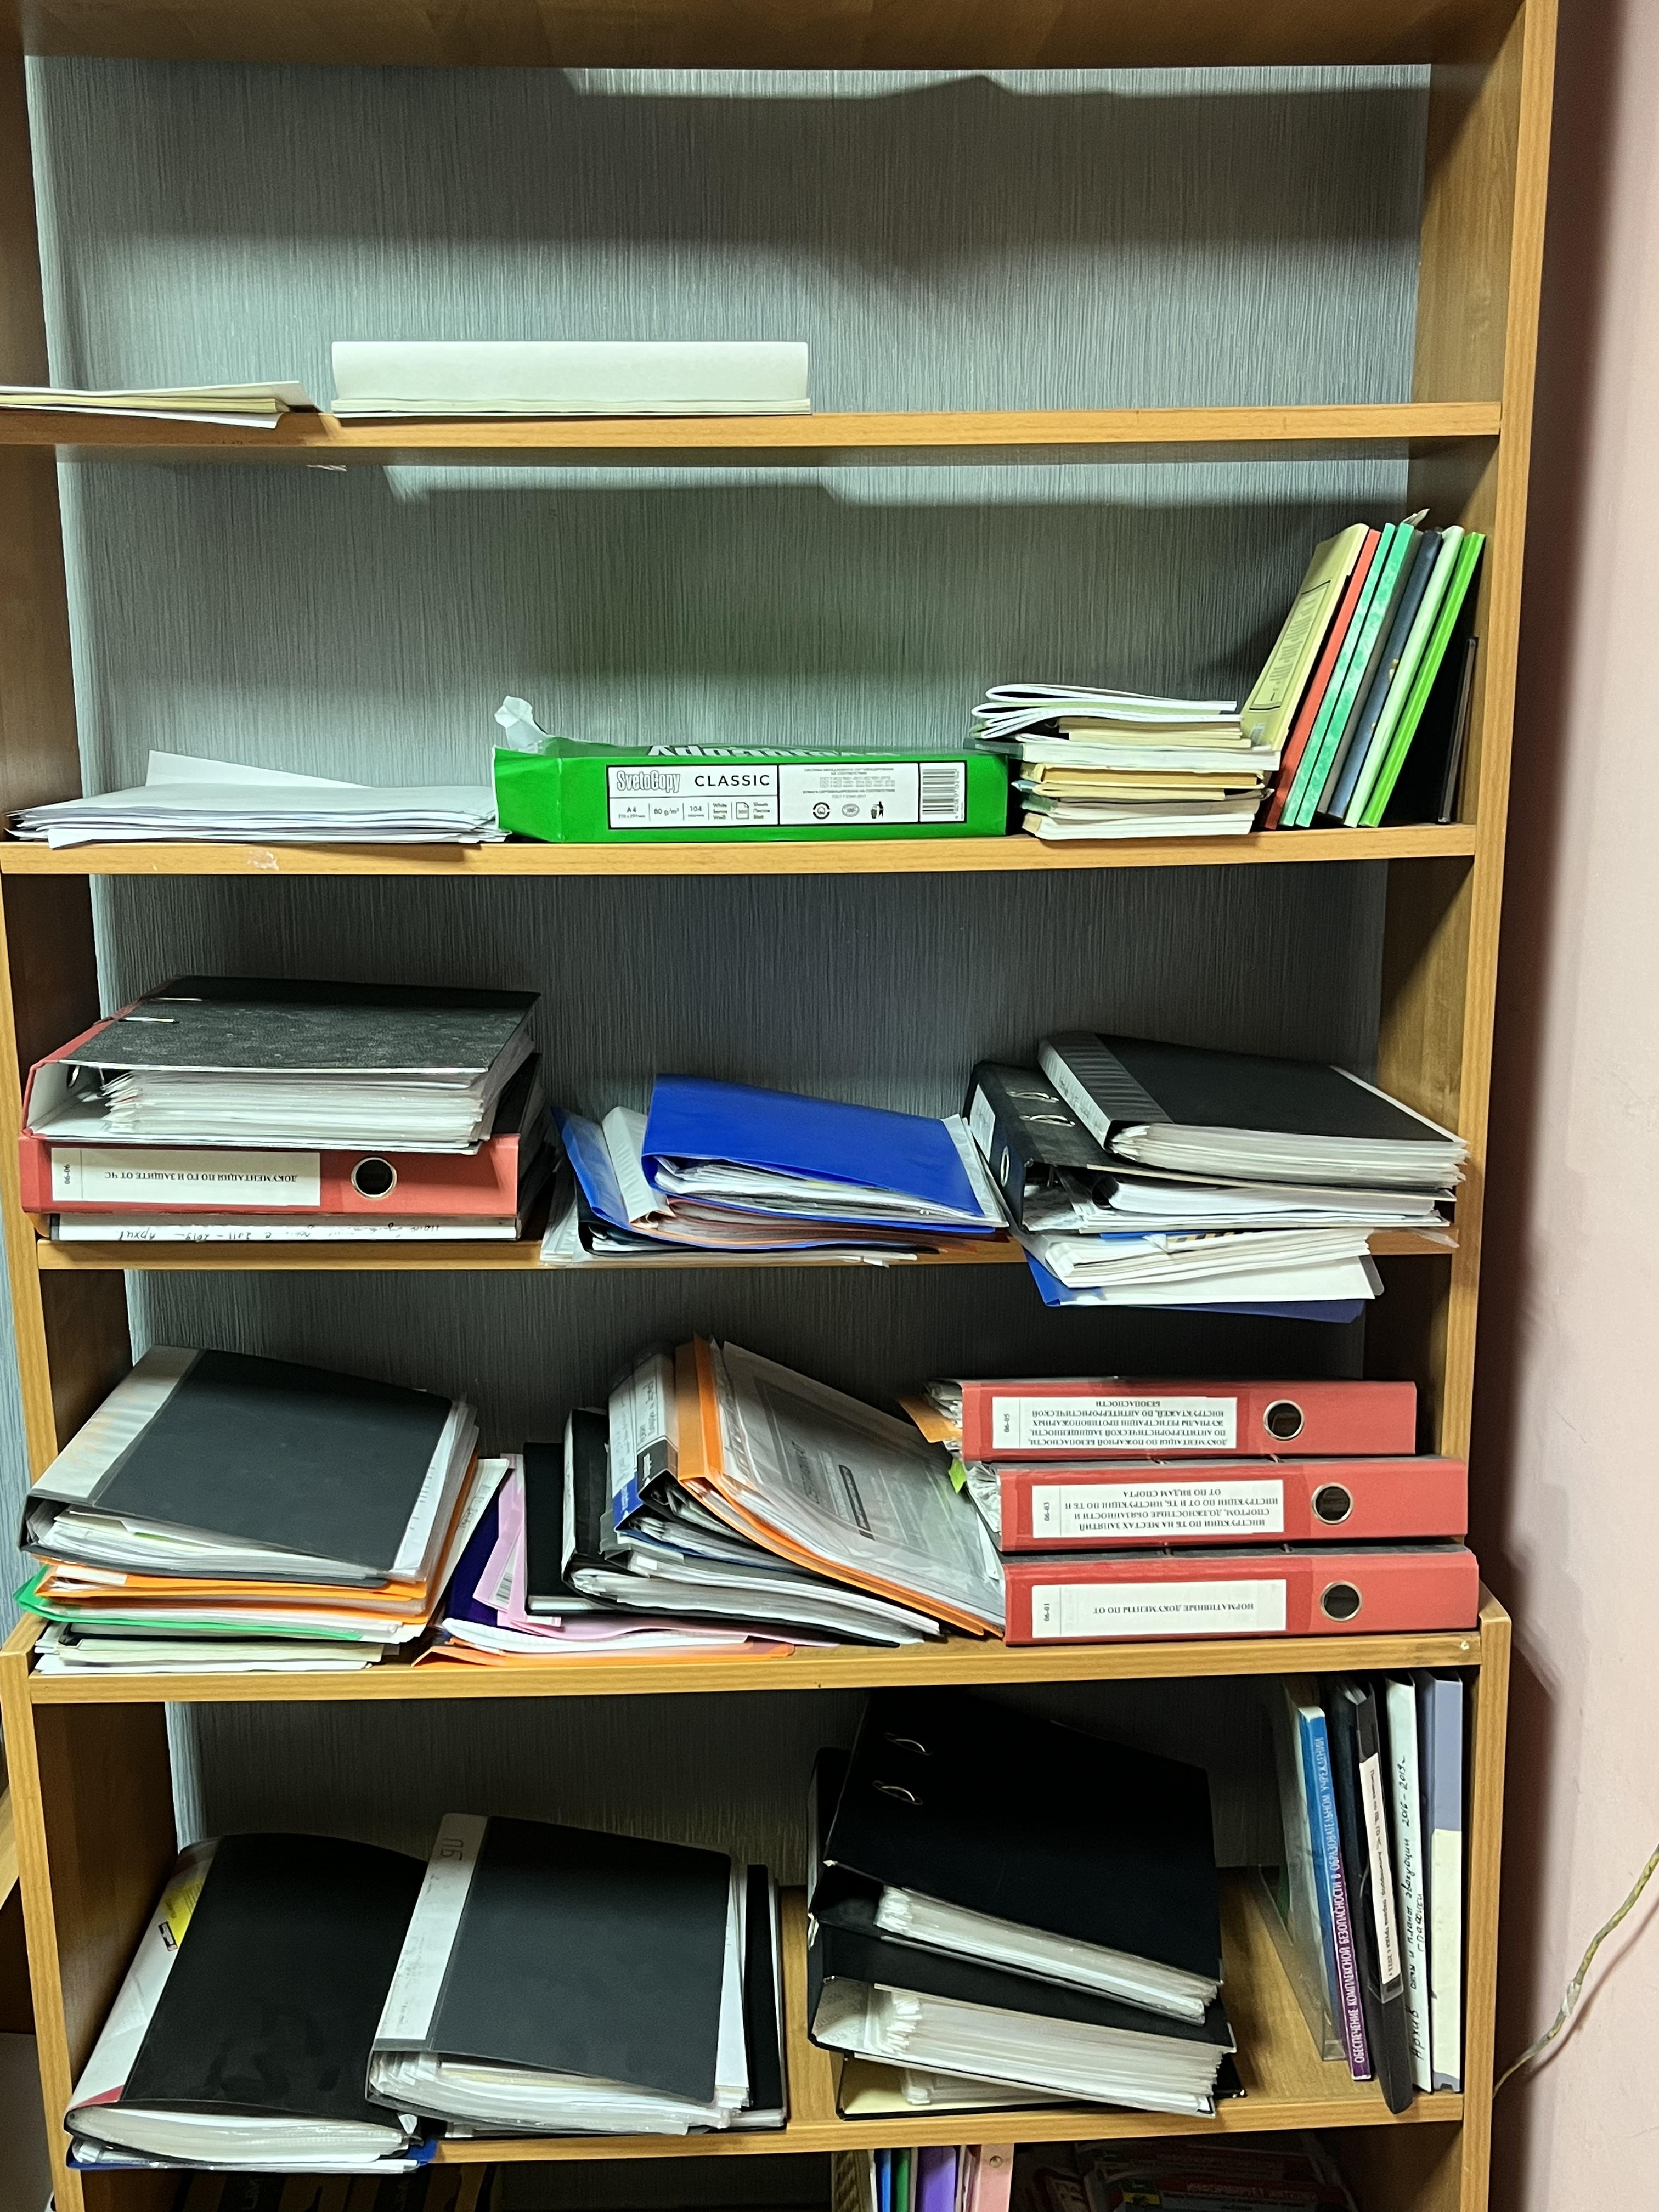
Визуализация «Было-стало»

